Slide 1
第15章：常用类库
大数字处理类

Slide 2
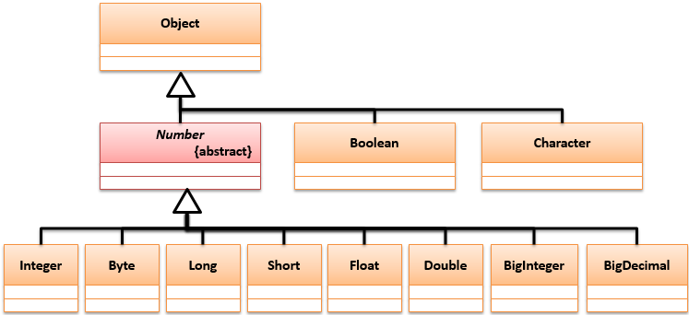
大数字
当一个数字非常大的时候，是无法使用基本类型接收的，在早期开发中如果碰到大数字的时候往往会使用String类进行接收，之后采用拆分的方式进行计算。但是这一系列的操作过于繁琐，所以为了解决这样的难题在java.math包中提供了大数字的操作类：BigInteger（整数）、BigDecimal（浮点数），这两个类都是Number子类

Slide 3
BigInteger类的常用方法
No. | 方法 | 类型 | 描述
1 | public BigInteger(String val) | 构造 | 将一个字符串变为BigInteger类型的数据
2 | public BigInteger add(BigInteger val) | 普通 | 加法计算
3 | public BigInteger subtract(BigInteger val) | 普通 | 减法计算
4 | public BigInteger multiply(BigInteger val) | 普通 | 乘法计算
5 | public BigInteger divide(BigInteger val) | 普通 | 除法计算
6 | public BigInteger max(BigInteger val) | 普通 | 返回两个大数字中的最大值
7 | public BigInteger min(BigInteger val) | 普通 | 返回两个大数字中的最小值
8 | public BigInteger[] divideAndRemainder(BigInteger val) | 普通 | 除法操作，数组的第一个元素为除法的商，第二个元素为除法的余数

Slide 4
BigDecimal常用方法
No. | 方法 | 类型 | 描述
1 | public BigDecimal(double val) | 构造 | 将double表示形式转换为BigDecimal
2 | public BigDecimal(int val) | 构造 | 将int表示形式转换为BigDecimal
3 | public BigDecimal(String val) | 构造 | 将字符串表示形式转换为BigDecimal
4 | public BigDecimal add(BigDecimal augend) | 普通 | 加法计算
5 | public BigDecimal subtract(BigDecimal subtrahend) | 普通 | 减法计算
6 | public BigDecimal multiply(BigDecimal multiplicand) | 普通 | 乘法计算
7 | public BigDecimal divide(BigDecimal divisor) | 普通 | 除法计算
8 | public BigDecimal divide​(BigDecimal divisor, int scale, RoundingMode roundingMode) | 普通 | 除法计算设置保留小数位与进位模式

Slide 5
范例：使用BigInteger实现四则运算
package cn.mldn.demo; import java.math.BigInteger; public class JavaAPIDemo { public static void main(String[] args) throws Exception { BigInteger bigA = new BigInteger("6789321987"); BigInteger bigB = new BigInteger("13972"); System.out.println("加法操作：" + bigA.add(bigB)); System.out.println("减法操作：" + bigA.subtract(bigB)); System.out.println("乘法操作：" + bigA.multiply(bigB)); System.out.println("除法操作：" + bigA.divide(bigB)); BigInteger result[] = bigA.divideAndRemainder(bigB); System.out.println("商：" + result[0] + "、余数：" + result[1]); } }

Slide 6
范例：使用BigDecimal实现四舍五入
package cn.mldn.demo; import java.math.BigDecimal; import java.math.RoundingMode; class MathUtil { private MathUtil() {} /** * 实现数据的四舍五入操作 * @param num 要进行四舍五入操作的数字 * @param scale 四舍五入保留的小数位数 * @return 四舍五入处理后的结果 */ public static double round(double num,int scale) { // 数字除以1.0还是数字本身，divide()方法保留制定位数的小数，并设置进位模式为向上进位（HALF_UP） return new BigDecimal(num).divide(new BigDecimal(1.0), scale, RoundingMode.HALF_UP).doubleValue(); } } public class JavaAPIDemo { public static void main(String[] args) throws Exception { System.out.println(MathUtil.round(19.6352, 2)); } }

